Slide 1
Atividade de Água
Outubro/2020

Slide 2
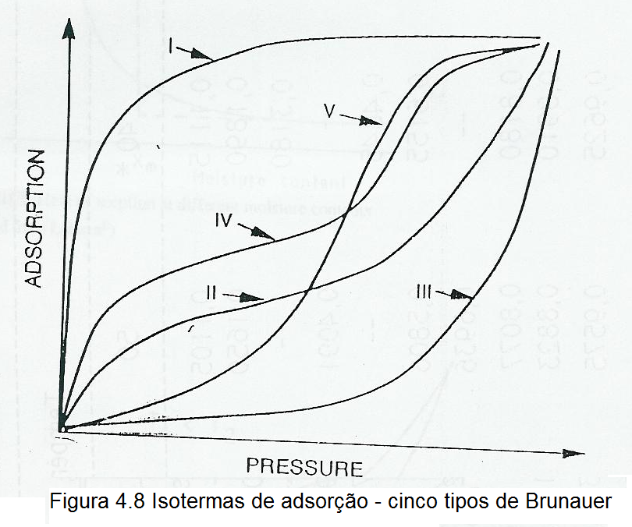
Tipos de Isotermas de Sorção
Mais comuns em
alimentos:
II – sigmoidal
III - hiperbólica
Figura 6. Isotermas de Adsorção - Cinco tipos (Brunauer )

Slide 3
Tipos de Isotermas de Sorção
Mais comuns em
alimentos:
II – sigmoidal
III - hiperbólica
Figura 6. Isotermas de Adsorção - Cinco tipos (Brunauer )

Slide 4
Tipos de Isotermas de Sorção
Mais comuns em
alimentos:
II – sigmoidal
III - hiperbólica
Figura 6. Isotermas de Adsorção - Cinco tipos (Brunauer )

Slide 5
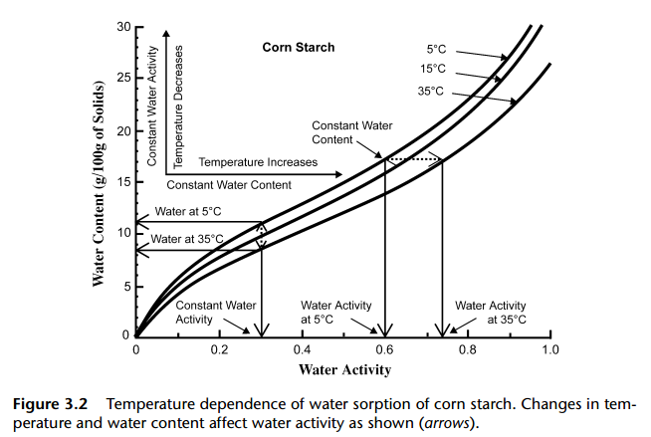
Fatores que afetam as isotermas de sorção
Temperatura:

Slide 6
Fatores que afetam as isotermas de sorção
Temperatura:

Slide 7
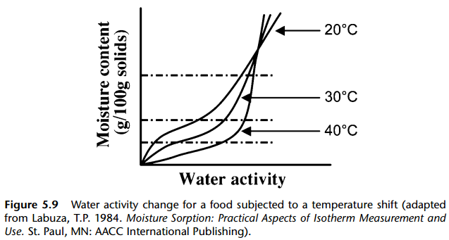
Alimentos que seguem a isoterma do tipo II retêm menos água em temperaturas mais altas do que em temperaturas mais baixas.
Mas, em altas Aw e temperatura, alguns novos solutos podem se dissolver no alimento provocando um cruzamento em alta Aw.

Slide 8
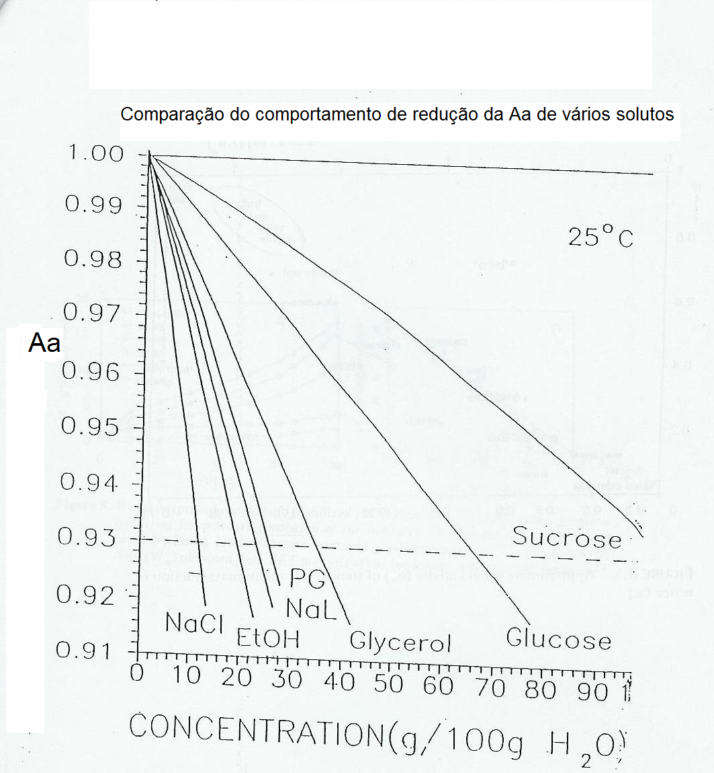
B) Composição (gordura, sólidos solúveis,
polissacararídeos, proteinas, etc.)
Comparação do comportamento de redução de Aa de vários Solutos

Slide 9
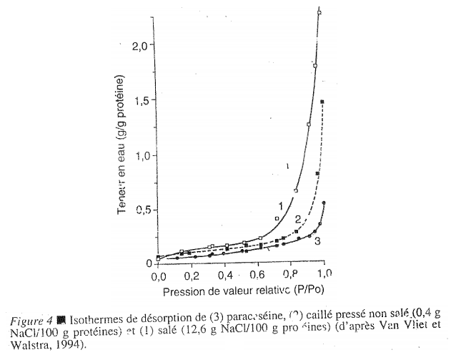

Slide 11
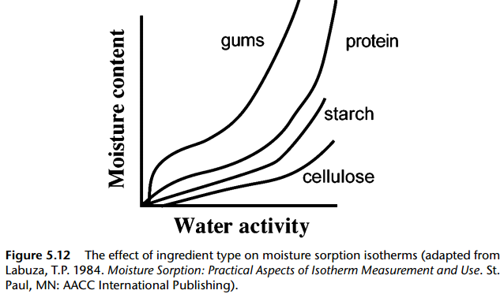

Slide 12
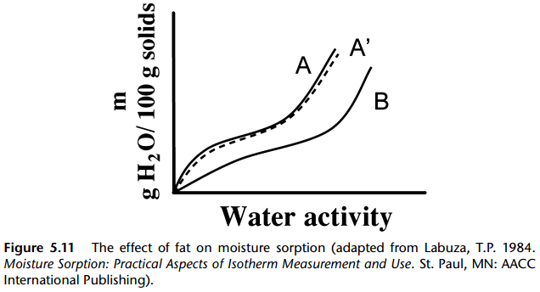
Nesta Figura, A representa um alimento sem gordura, por exemplo, um leite em pó desnatado; e B o mesmo alimento com 20% de gordura.

Slide 13
Se os valores Xbs da isoterma do alimento com gordura (B) forem recalculados como gH2O/100 g de sólidos desnatados (A’), teoricamente as respectivas curvas (A e A’) devem ser similares.

Slide 14
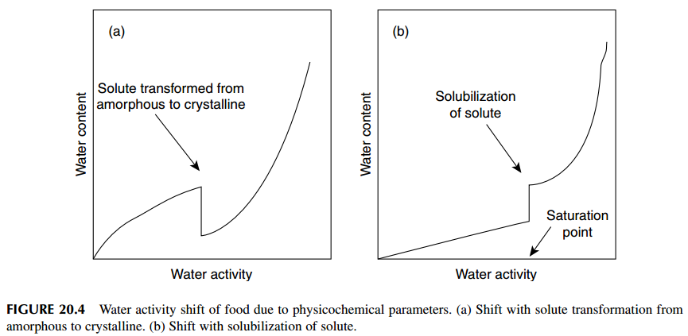
C) Estado dos componentes

Slide 15
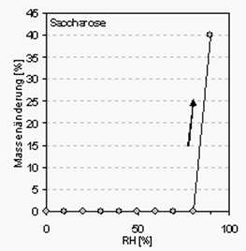

Slide 16
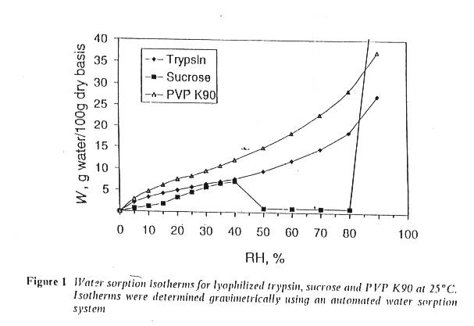

Slide 17
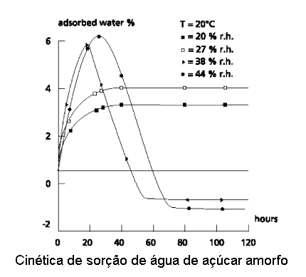
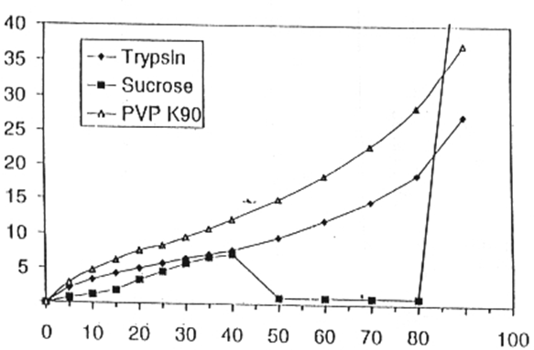

Slide 18
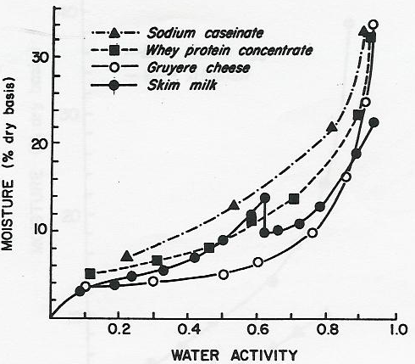

Slide 19
Bem vamos ficar por aqui.
Mostraremos os modelos de isotermas de sorção na
próxima vídeo-aula+

